Slide 1
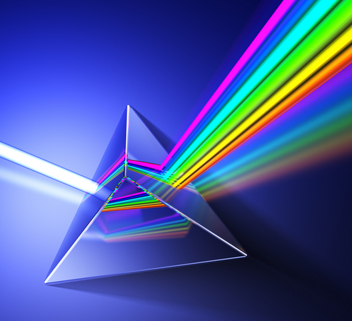

أولا :البصريات الهندسية
الضوء وطبيعته The nature of light
إنعكاس الضوء Reflection of light
إنكسار الضوء Refraction of light
العين والعيوب البصرية Human eye and the vision defects
ألات الإبصار Vision machines

Slide 2
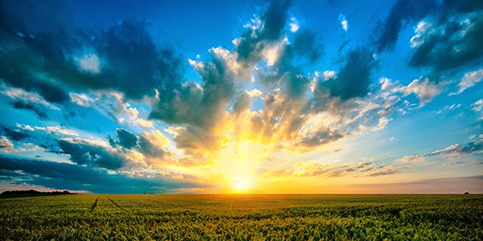
الفصل الأول
الضـــــوء وطبيعتـــــــه

Slide 3
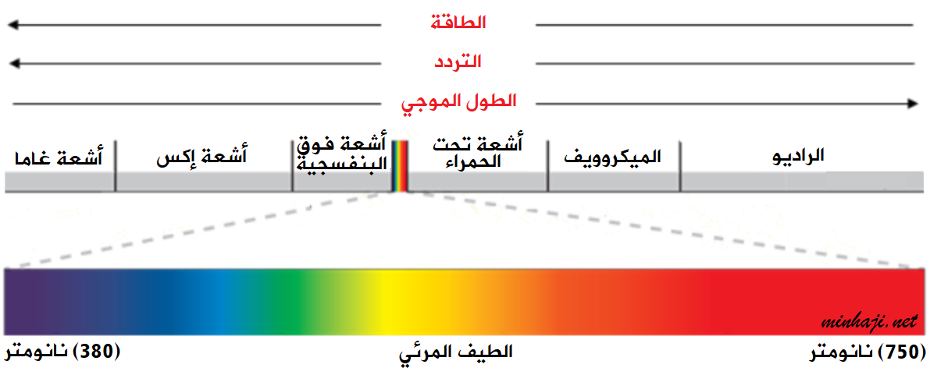
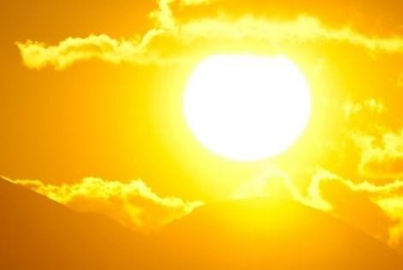
ماهية الضوء:-
الضوء نوع من الطاقة كالطاقة الحرارية والكهربية والأجسام المضيئة -كالشمس مثلًا- ترسل إشعاعها لتتأثر به العين عن طريق مباشر أو عن طريق انعكاس تلك الأشعة على الأجسام. ويكون الضوء جزءًا من الطيف الكهرومغناطيسي، ويقع في منطقة بين الأشعة فوق البنفسجية وأشعة تحت الحمراء.

Slide 4
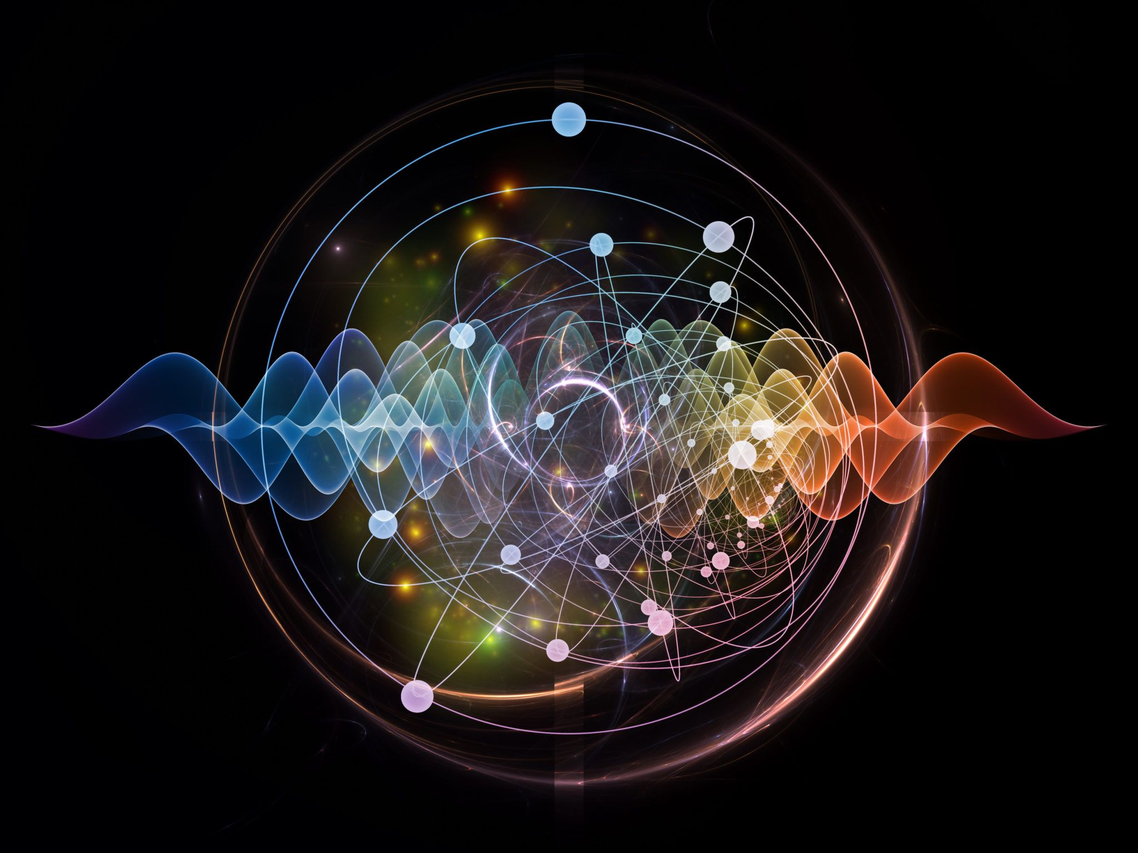
تنشأ الأمواج الكهرومغناطيسية عندما يثار إلكترون ذرة ما إلى مستويات طاقة أعلى، ثم بعودته إلى مستواه الأصلي تنبعث الطاقة الزائدة على شكل كمات من الطاقة أو فوتونات لتكون الطيف الكهرومغناطيسي.
يتوقف طول موجة الفوتون المنبعث من الذرة على كمية الطاقة التي يحتويها الفوتون.
تقع أمواج الضوء المنظور فيما بين أطوال الموجات ۳8۰۰، 75۰۰ إنجستروم حيث يحد هذه المنطقة من الطيف المنظور الاشعاع البنفسجي من ناحية الموجات القصيرة والإشعاع الأحمر من ناحية الموجات الطويلة.

Slide 5
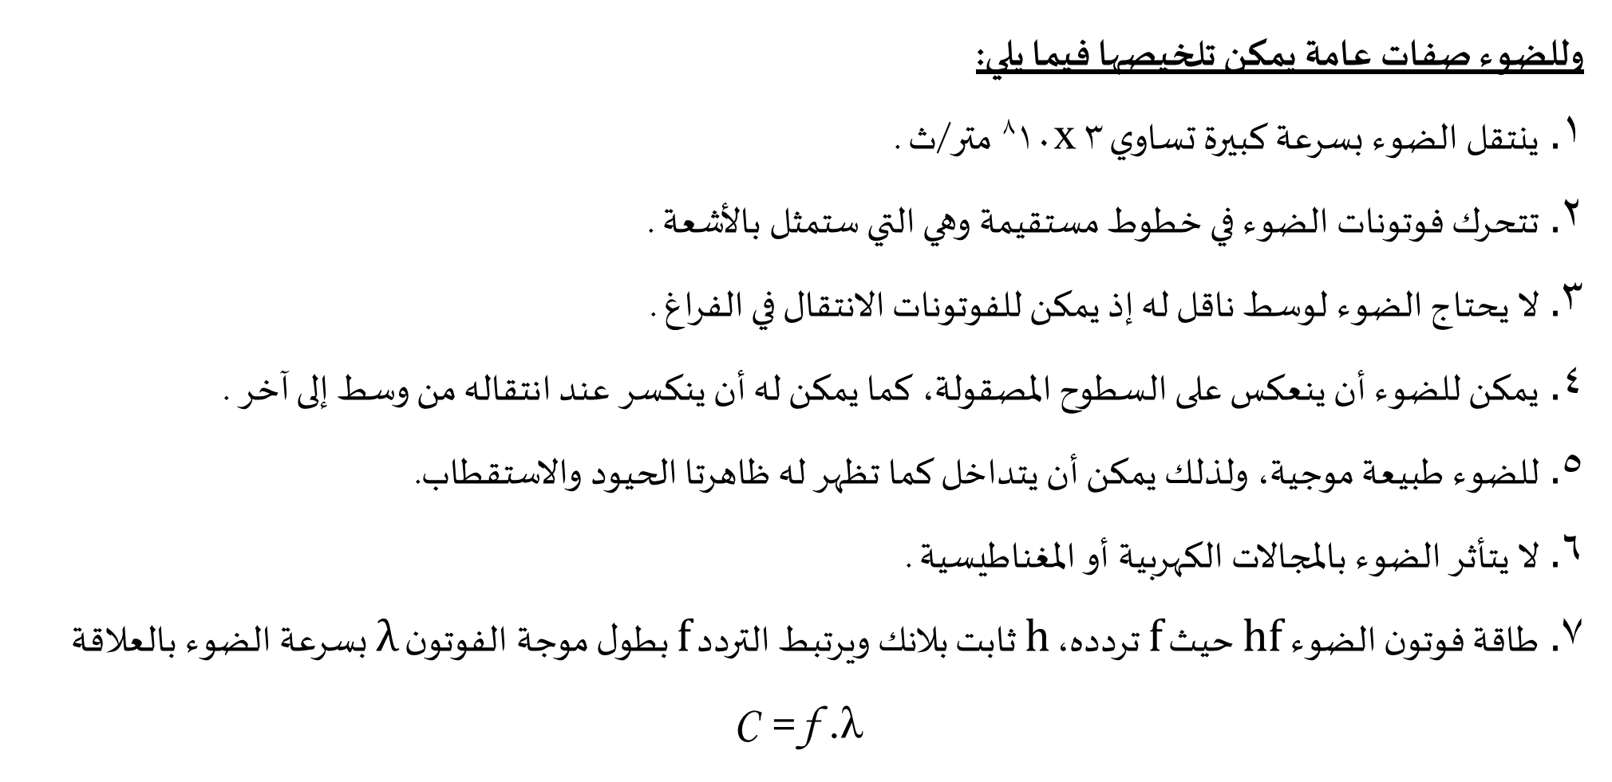
وللضوء صفات عامة يمكن تلخيصها فيما يلي:
ينتقل الضوء بسرعة كبيرة تساوي 3 x⁸10 متر/ث .
تتحرك فوتونات الضوء في خطوط مستقيمة وهي التي ستمثل بالأشعة .
لا يحتاج الضوء لوسط ناقل له إذ يمكن للفوتونات الانتقال في الفراغ .
يمكن للضوء أن ينعكس على السطوح المصقولة، كما يمكن له أن ينكسر عند انتقاله من وسط إلى آخر .
للضوء طبيعة موجية، ولذلك يمكن أن يتداخل كما تظهر له ظاهرتا الحيود والاستقطاب.
لا يتأثر الضوء بالمجالات الكهربية أو المغناطيسية .
طاقة فوتون الضوء hf حيث f تردده، h ثابت بلانك ويرتبط التردد f بطول موجة الفوتون $λ$ بسرعة الضوء بالعلاقة
C = f .λ

Slide 6
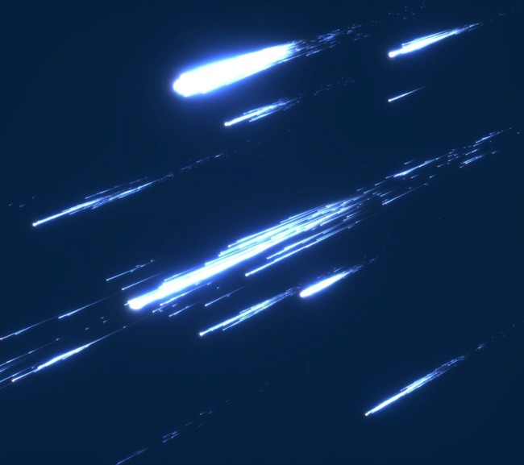
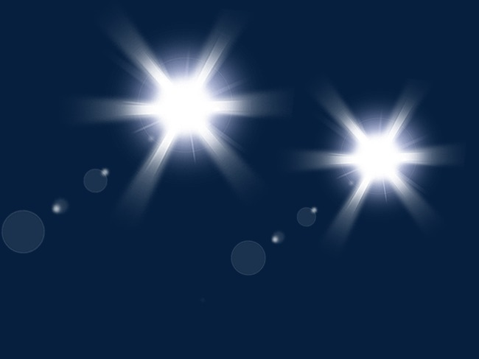
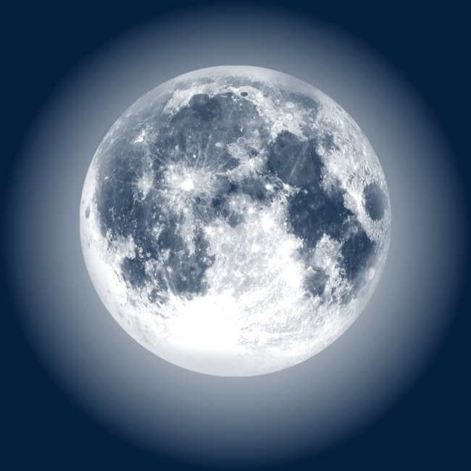
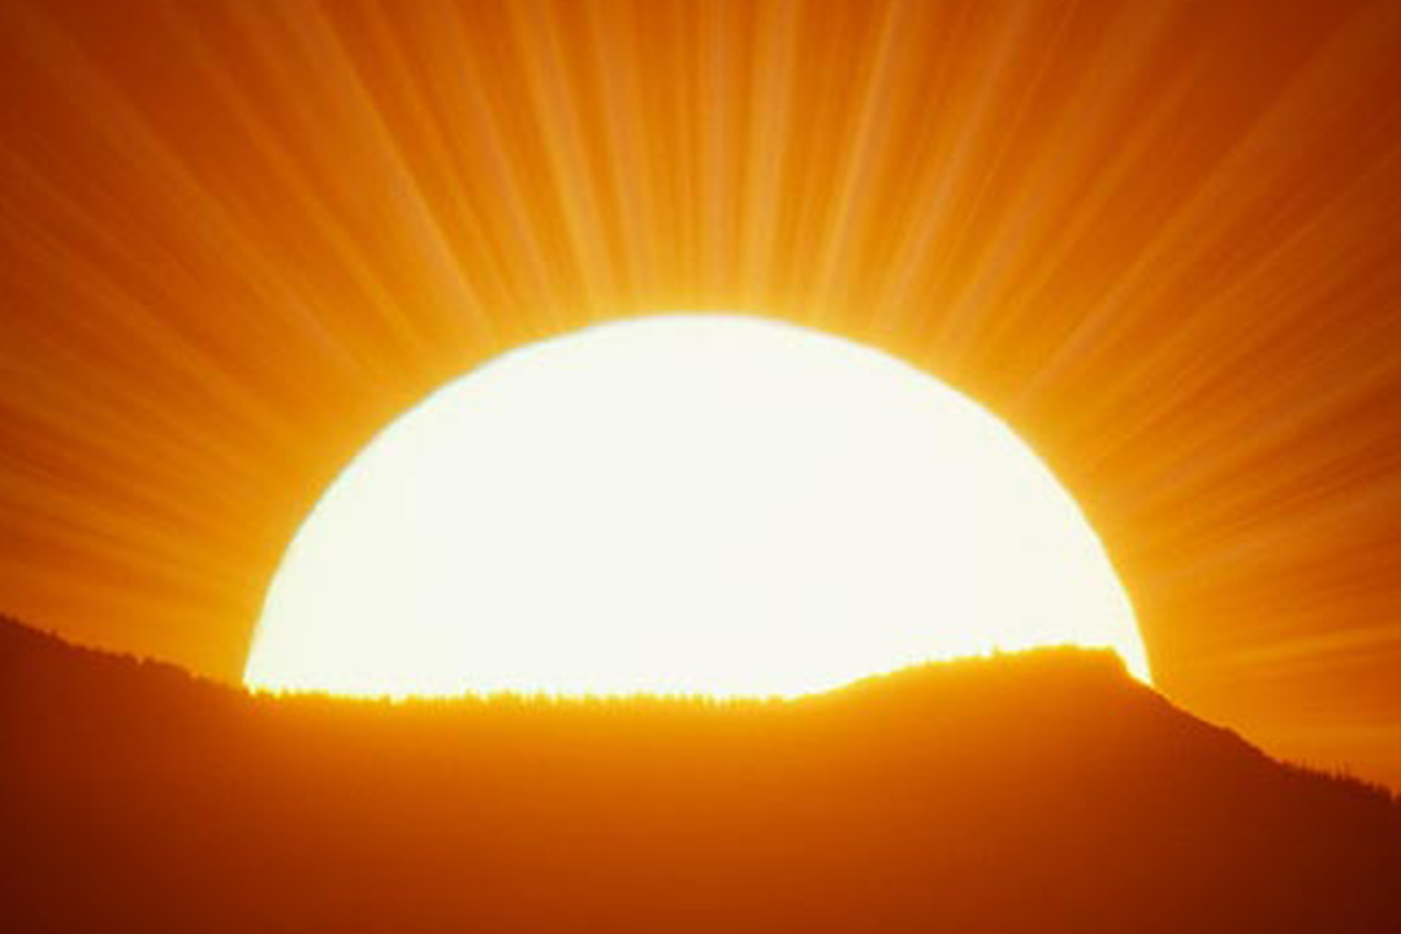
مصادر الضوء:-
تنقسم المصادر الضوئية إلى:-
١- المصادر الضوئية الطبيعية للضوء هي الشمس والنجوم وتشع الشمس ضوء لأنها ساخنة نتيجة للتفاعلات الذرية التي تحدث بداخلها، وتبلغ درجة حرارة سطحها حوالي 6۰۰۰ºم وتعتبر هي المصدر الطبيعي الرئيسي للحرارة .
النيازك / وابل الشهب
النجوم
ضوء القمر
شعاع الشمس

Slide 7
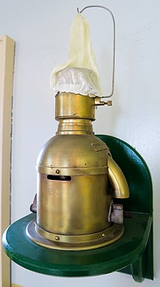
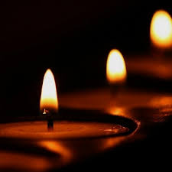
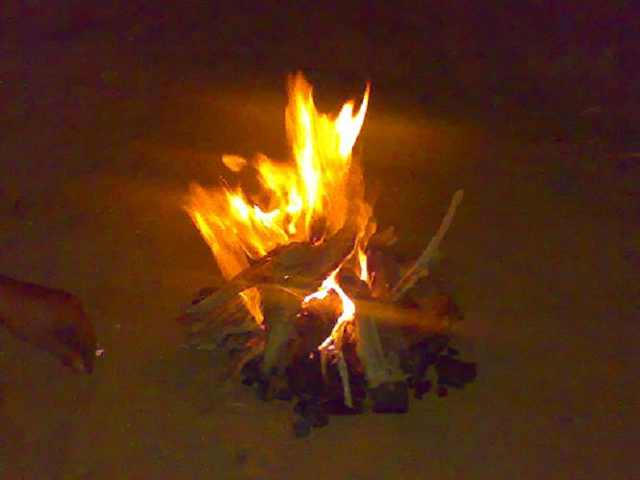
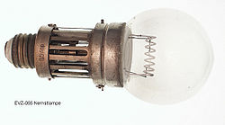
(أ) المصادر الضوئية الصناعية فتشع ضوءًا نتيجة لأن درجة حرارتها عالية ولكن هذه الطريقة لحدوث الضوء ليست ذو فائدة كبيرة. إذ أن الجزء الأكبر من الطاقة التي يحصل عليها الجسم الساخن تكون على شكل اشعاع غير مرئي (حرارة). والجزء الأكبر من الطاقة تظهر كإشعاع مرئي (ضوء). وكلما زادت درجة حرارة الجسم كلما زادت نسبة الطاقة المرئية (الضوء) إلى الطاقة الغير مرئية وهي الحرارة مثل اللهب.
مصباح الكيروسين
الشموع
النار

Slide 8
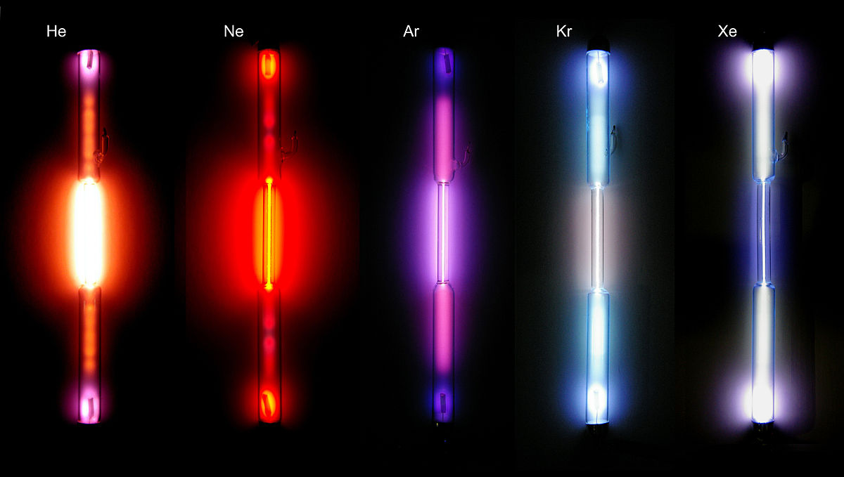
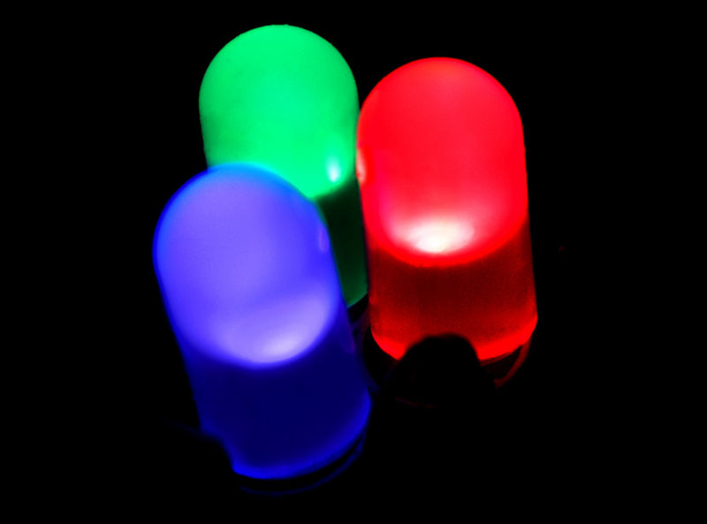
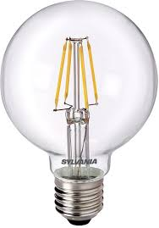
(ب) مصادر ينبعث منها الضوء كنتيجة تحول الطاقة الكهربية إلى طاقة ضوئية كما يحدث في المصابيح الكهربائية وهي إحدى المصادر الصناعية التي تشع ضوءًا. ويتكون المصباح الكهربائي من أنبوبة زجاجية تحتوي على غاز خامل مثل الأرجون ويوجد بداخل الأنبوبة سلك مصنوع من معدن ذات درجة انصهار عالية جدًا مثل مادة التنجستين. ويلحم نهايتي السلك في الأنبوبة الزجاجية بحيث يكون هناك عازلًا بين نهايتي السلك، وفائدة الغاز الخامل هو التقليل من تبخر المعدن. فإذا وصلنا طرفي السلك الموجود في المصباح الكهربائي بمصدر كهربي فإن تيارًا كهربيًا يسري في السلك ويكتسب بذلك طاقة كهربائية تتحول إلى طاقتين وهما طاقة غير مرئية وهي الطاقة الحرارية وطاقه مرئية وهي الطاقة الضوئية. ويوجد مصادر أخرى للضوء مثل القوس الكهربي وغير ذلك.
مصابيح تفريغ الغاز
صمام ثنائي باعث للضوء
مصباح هالوجين

Slide 9
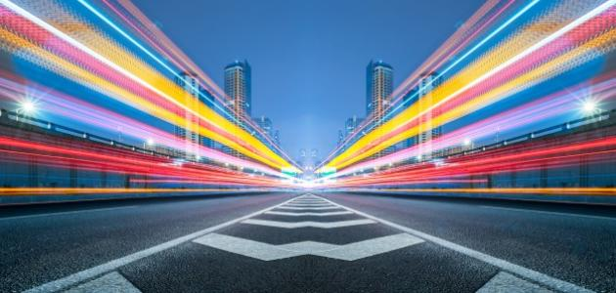
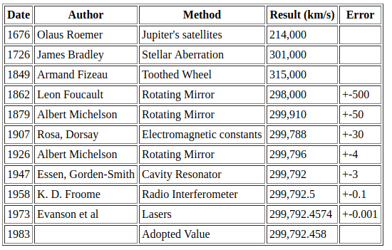

قياس سرعة الضوء:-
لقد كان الاعتقاد قديمًا أن سرعة الضوء لا نهائية نظرًا لكبرها ولعدم إمكان قياسها إلى أن جاء رومر عام 1676 وأجرى أول محاولة ناجحة لقياس سرعة الضوء بطريقة فلكية إستخدم فيها خسوف أحد أقمار كوكب المشتري. وهي كالأتي:

Slide 10


محاولات العلماء لإكتشاف سرعة الضوء
المحاولة الأولي لقياس سرعة الضوء:
وكان اول من حاول ان يقيس سرعة الضوء عن طريق التجربة هو الايطالي جاليليو. حيث اجري تجربة بمعاونة اثنين من المساعدين اوقفهما على هضبتين تبعدان كيلومتر عن بعضهما البعض. وكان كل مساعد منهما يحمل في يده مصباحا يغطيه بيده. وعند اعطاء اشارة البدء من جاليليو يقوم المساعد الاول برفع يده عن المصباح. وبمجرد ما ان يلمح المساعد الثاني نور المصباح الاول يقوم برفع يده هو الاخر حتي يرى المساعد الاول النور. وبقياس الزمن المنصرم بين رفع المساعد الاول ليده حتى رؤيته للضوء وبمراعاة المسافة بين المساعدين يستطيع جاليليو حساب سرعة الضوء.
وطبعا قبل ان يجري جاليليو هذه التجربة كان قد قاس سرعة حركة يدي المساعدين وسرعة رد فعلهما حيث ان المساعدين قد تدربوا كثيرا امام بعضهما البعض اولا. ووجد جاليليو ان الزمن المنقضي يساوي فقط زمن رد الفعل عند المساعدين. اي ان الزمن اللذي احتاجه الضوء حتى يقطع مسافة 2 كيلومتر يساوي صفر. ولكن جاليليو لم يكن متسرعا في اتخاذ قراره. فهو اوصى بأعادة التجربة في مسافة اطول 2 كيلومتر ثم 3 كيلومتر ثم 9 كيلومتر فان ظل الزمن اللازم صفرا فهنا فقط يمكن الزعم بأن سرعة الضوء لانهائية.

Slide 11
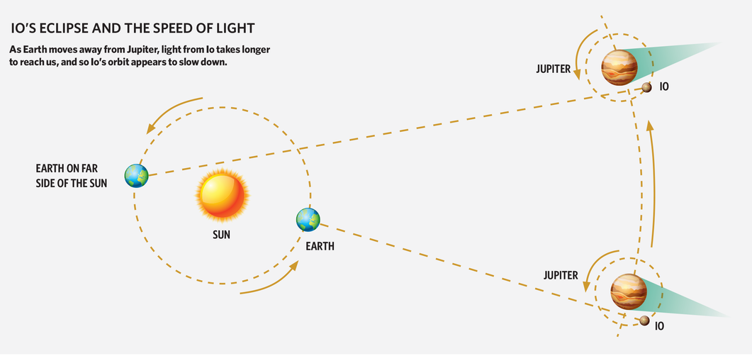
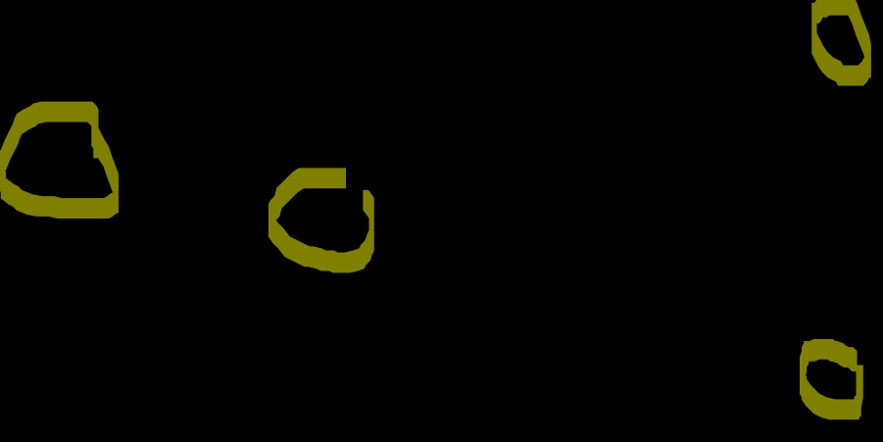
طريقة "رومر":
لاحظ رومر ان احد اقمار المشتري وهو القمر ايو يتأخر موعد خسوفه عن الموعد المحسوب له ب 22 دقيقة. ولاحظ ايضا ان التأخير يتلازم عندما تكون الارض موجودة في مدارها عند ابعد نقطة عن المشتري. وهنا فكر ان السبب ربما يكون في ان الضوء في هذه الحالة يحتاج الى قطع مسافة اطول فاذا كانت سرعة الضوء محدودة و ليست لا نهائية فان هذا يعني زمن اطول.

Slide 12
وأرجع رومر السبب في ذلك بأن إفترض أن سرعة الأرض عند إبتعادها عن المشترى هي v وأن المدة الحقيقية بين خسوفين متتاليين هي t .
ففي أثناء هذه المدة تبتعد الأرض عن المشترى مسافة vt والضوء الآتي إليها والذي ينبيء الراصد بان خسوفا آخر قد بدأ يجب أن يجتاز هذه المسافة الإضافية بسرعته الحقيقية، أي سرعته في الفراغ وهي C .
وهنا نحتاج إلى زمن إضافي مقداره vt/c هذا الزمن يجب أن يضاف إلى الزمن الأصلي t لكي نحصل على المده الفاصلة بالمشاهدة بين خسوفيين متتاليين حين تبتعد الأرض عن المشترى .
فإذا حدث n خسوفا في أثناء مدة تباعد الأرض عن المشترى ( أي من لحظة أقرب وضع لها من المشترى إلى لحظة أبعد وضع للأرض من المشترى ) يكون التأخر الكلي من أجل هذة الخسوفات هو nvt/c .
وقد وجد رومر أنه يساوي 1000 ثانية .
ولكن nvt هي المسافة الكلية التي إبتعدت بها الأرض عن المشترى في أثناء n خسوف .
وبذلك فهي تساوى نصف الطريق الذي تدور به الأرض في مدارها ( ويساوي 186 مليون ميل ) . فالمدة nvt/c هي 186000000/ c وهي تساوي 1000 ثانية .
وإستنتج بذلك أن سرعة الضوء c هي 186000 ميل في الثانية .
وهو رقم قريب جدا من القياس الدقيق الحالي 300.000 كيلومتر في الثانية

Slide 13
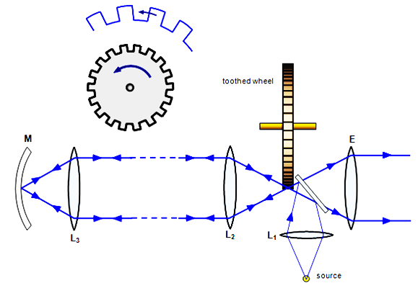
طريقة "فيزو":-
تمكن "فيزو" من قياس سرعة الضوء معمليًا على الأرض، دون الاستعانة بظواهر فلكية
يتركب جهاز العجلة الدوارة "لفيزو" من مصدر قوي للضوء S تتجمع أشعته بواسطة عدسه لامه L₁، حيث تسقط الأشعة المجمعة على مرآة نصف مفضضة M₁ تعكس الضوء ليتجمع عند نقطه I توجد في بؤرة العدسه L₂.

Slide 14
يخرج الضوء بعد ذلك حزمة متساوية لينتقل مسافه d (بضعة كيلومترات) قبل أن يسقط على عدسه لامة أخرى L₃ تجمع الأشعة لتسقط عموديًا على مرآة مقعرة M₂ فتعكس الأشعة مقتفية نفس المسار وتتجمع مرة ثانية عند النقطة I وبعدها تسقط الأشعة على المرآة نصف المفضضة M₁ لتنفذ خلالها وتراها عين الراصد.
توضع عجلة مسننة W في وضع رأسي عند النقطة I بحيث يمكن للأشعة الضوئية المرور بين أسنانها، كما يمكن إدارة العجلة حول محورها الأفقي. عند دوران العجلة تمر أسنانه واحدة تلو الأخرى على شعاع الضوء عند I وتوقف مروره لحظة وجود السن في طريق الأشعة ثم تعود الأشعة للمرور عندما لايعترض سن طريقها وعلى ذلك يرى الراصد صورة المصدر S بشكل متقطع وليس كضوء مستمر. وتستمر رؤية المصدر طالما مر الضوء من فتحة بين سنين في الذهاب، ليجد أيضًا فتحة بين سنين في الإياب بعد إنعكاسه على المرآة M₂ إذا زيدت السرعة الزاوية ω للعجلة تدريجيًا، نصل إلى درجة تختفي عندها صورة المصدر تمامًا بالنسبه للراصد وذلك عندما يقطع الضوء مسافة الذهاب بالاضافة إلى مسافة الاياب - أي ضعف المسافة -d في زمن انتقال السن التالي للفتحة التي مر فيها الضوء في الذهاب، ليقطع الضوء ويمنع وصوله للعين في رحلة العودة.

Slide 15
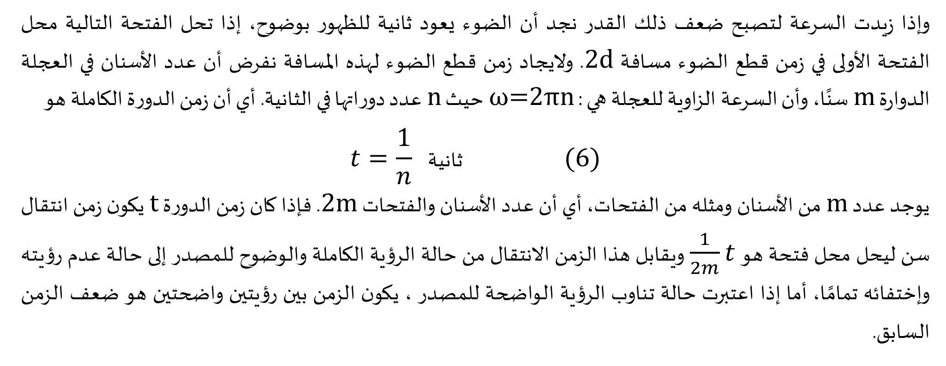
وإذا زيدت السرعة لتصبح ضعف ذلك القدر نجد أن الضوء يعود ثانية للظهور بوضوح، إذا تحل الفتحة التالية محل الفتحة الأولى في زمن قطع الضوء مسافة 2d. ولايجاد زمن قطع الضوء لهذه المسافة نفرض أن عدد الأسنان في العجلة الدوارة m سنًا، وأن السرعة الزاوية للعجلة هي : ω=2πn حيث n عدد دوراتها في الثانية. أي أن زمن الدورة الكاملة هو
$$t=\frac{1}{n} ثانية (6)$$
يوجد عدد m من الأسنان ومثله من الفتحات، أي أن عدد الأسنان والفتحات 2m. فإذا كان زمن الدورة t يكون زمن انتقال سن ليحل محل فتحة هو $\frac{1}{2m}t$ ويقابل هذا الزمن الانتقال من حالة الرؤية الكاملة والوضوح للمصدر إلى حالة عدم رؤيته وإختفائه تمامًا، أما إذا اعتبرت حالة تناوب الرؤية الواضحة للمصدر ، يكون الزمن بين رؤيتين واضحتين هو ضعف الزمن السابق.

Slide 16
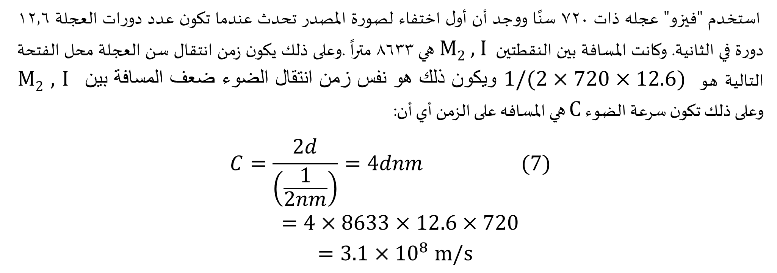
استخدم "فيزو" عجله ذات ۷۲۰ سنًا ووجد أن أول اختفاء لصورة المصدر تحدث عندما تكون عدد دورات العجلة ۱۲٫6 دورة في الثانية. وكانت المسافة بين النقطتين M₂ , I هي 8633 متراً .وعلى ذلك يكون زمن انتقال سن العجلة محل الفتحة التالية هو $1/(2×720×12.6)$ ويكون ذلك هو نفس زمن انتقال الضوء ضعف المسافة بين M₂ , I وعلى ذلك تكون سرعة الضوء C هي المسافه على الزمن أي أن:
$$C=\frac{2d}{\left(\frac{1}{2nm}\right)}=4dnm (7)$$
$$=4×8633×12.6×720$$
$$=3.1×{10}^{8} m/s$$

Slide 17
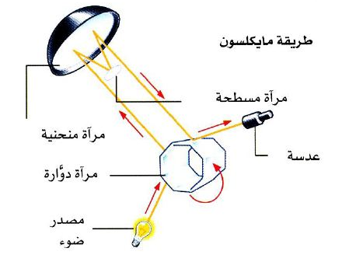
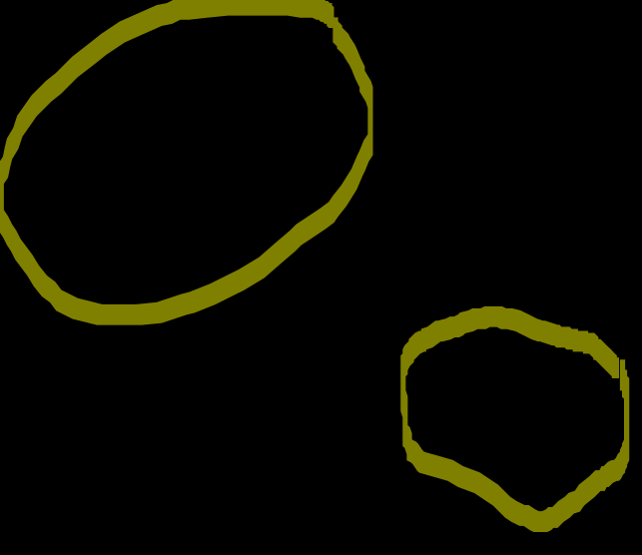
طريقة "میکلسون" لتعيين سرعة الضوء:-
نجح "ميكلسون" سنة 1916 في قياس سرعة الضوء بطريقة دقيقة، وذلك باستخدام المثمن الدائر.
فالضوء المنبعث من المصدر م ينعكس عند أحد أوجه المثمن العاكس إلى مرآة مستوية (م₁)، ومنها إلى لوح نصف مفضض (ح) . ينعكس الضوء من اللوح (ح) إلى مرآة مقعرة كبيرة (م₂)، حيث يرتد منها على هيئة أشعة متوازية لتسقط على مرآة مقعرة كبيرة (م₃) تبعد ۲۲ ميلًا عن المرآة المقعرة الأولى، وبعد انعكاسها من المرآة (م₃) تتجمع الأشعة على سطح مرآة مستويه (م₄) حيث تنعكس في نفس اتجاه مسار سقوطها إلى (م₂)، ثم إلى المرآة المستوية (م₅). عبر اللوح (ح). عند (م₅) تنعكس الأشعة إلى وجه المثمن ب حيث تنعكس منه لتكون صورة عند النقطة م- للمصدر الأصلي.
فإذا كان المثمن العاكس ساكنًا فإن الصورة م- تظل كذلك ساكنة، أما إذا بدأ المثمن العاكس في الدوران فإن إزاحة تحدث في وضع الصورة م-، وتتوقف هذه الإزاحة على سرعة دوران الوجه ب.

Slide 18
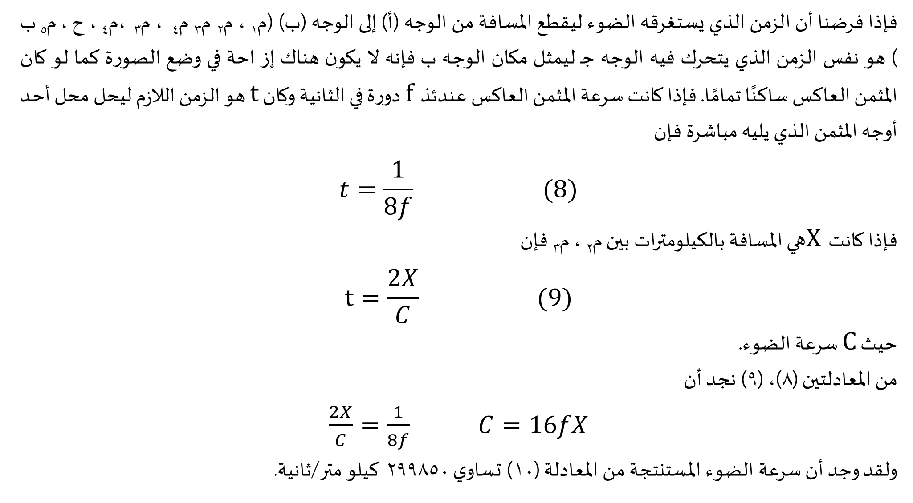
فإذا فرضنا أن الزمن الذي يستغرقه الضوء ليقطع المسافة من الوجه (أ) إلى الوجه (ب) (م₁ ، م₂ م₃ م₄ ، م₃ ،م₄ ، ح ، م₅ ب ) هو نفس الزمن الذي يتحرك فيه الوجه جـ ليمثل مكان الوجه ب فإنه لا يكون هناك إز احة في وضع الصورة كما لو كان المثمن العاكس ساكنًا تمامًا. فإذا كانت سرعة المثمن العاكس عندئذ f دورة في الثانية وكان t هو الزمن اللازم ليحل محل أحد أوجه المثمن الذي يليه مباشرة فإن
$$t=\frac{1}{8f} (8)$$
فإذا كانت X هي المسافة بالكيلومترات بين م₂ ، م₃ فإن
$$t=\frac{2X}{C} (9)$$
حيث C سرعة الضوء.
من المعادلتين (8)، (9) نجد أن
$\frac{2X}{C}=\frac{1}{8f}$ $C=16fX$
ولقد وجد أن سرعة الضوء المستنتجة من المعادلة (10) تساوي ۲۹۹۸5۰ كيلو متر/ثانية.

Slide 19
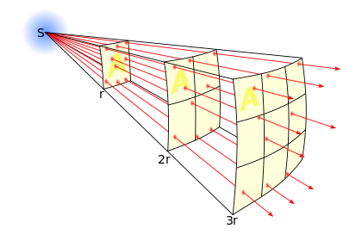

قياس الضوء
كميات أساسية في قياس الضوء:-
الفيض الضوئي:- يعرف الفيض الضوئي بكمية الضوء التي تنبعث من مصدر الضوء في الثانية، ويقدر الفيض الضوئي بوحدة تسمى "اللومن" وهو الفيض الذي ينبعث في الثانية في زاوية مجسمة من مصدر قوة اضاءته شمعه عيارية. والشمعة العيارية تبعث في جميع الاتجاهات فيضًا قدره 4ط لومن في الثانية.

Slide 20
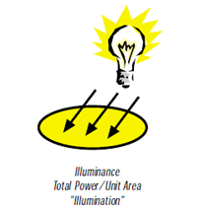
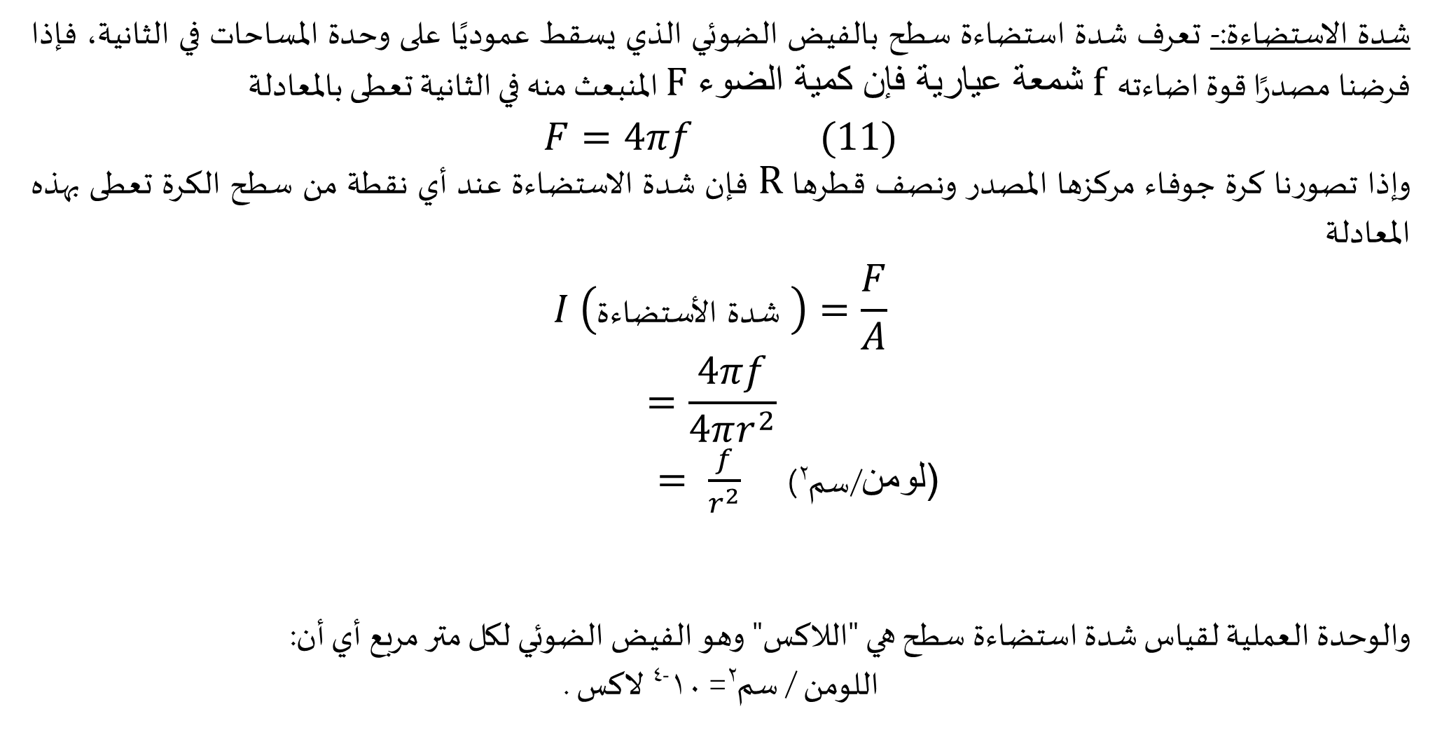
شدة الاستضاءة:- تعرف شدة استضاءة سطح بالفيض الضوئي الذي يسقط عموديًا على وحدة المساحات في الثانية، فإذا فرضنا مصدرًا قوة اضاءته f شمعة عيارية فإن كمية الضوء F المنبعث منه في الثانية تعطى بالمعادلة
$$F=4πf (11)$$
وإذا تصورنا كرة جوفاء مركزها المصدر ونصف قطرها R فإن شدة الاستضاءة عند أي نقطة من سطح الكرة تعطى بهذه المعادلة
$$I \left(الأستضاءة شدة \right)=\frac{F}{A}$$
$$=\frac{4πf}{4πr^{2}}$$
$= \frac{f}{r^{2}}$سم²) /(لومن
والوحدة العملية لقياس شدة استضاءة سطح هي "اللاكس" وهو الفيض الضوئي لكل متر مربع أي أن:
اللومن / سم²= 10⁻⁴ لاکس .

Slide 21
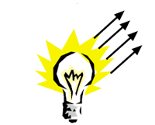
قوة الإضاءة :- تعرف قوة إضاءة مصدر ضوئي بأنها الفيض الضوئي المنبعث منه في زاوية مجسمة مقدارها الوحدة و "الشمعة" هي وحدة قياس قوة إضاءة مصدر الضوء

Slide 22
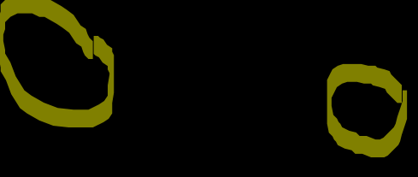
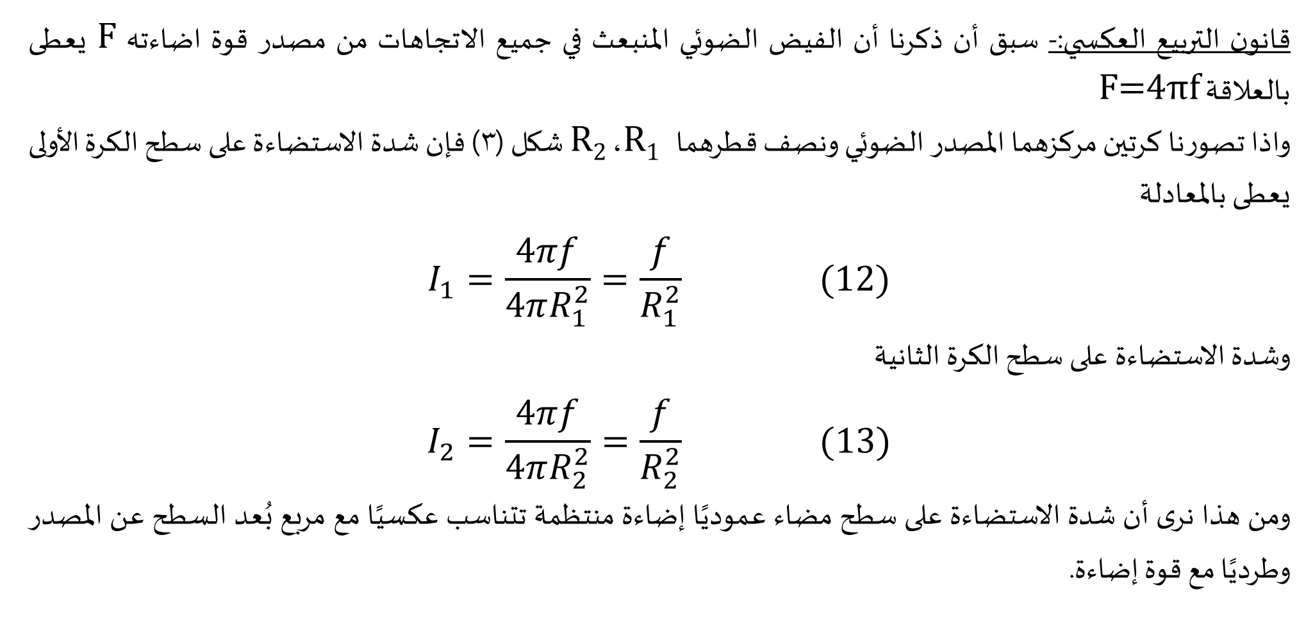
قانون التربيع العكسي:- سبق أن ذكرنا أن الفيض الضوئي المنبعث في جميع الاتجاهات من مصدر قوة اضاءته F يعطى بالعلاقة F=4πf
واذا تصورنا كرتين مركزهما المصدر الضوئي ونصف قطرهما R₁ ، R₂ شكل (3) فإن شدة الاستضاءة على سطح الكرة الأولى يعطى بالمعادلة
$$I_{1}=\frac{4πf}{4πR_{1}^{2}}=\frac{f}{R_{1}^{2}} (12)$$
وشدة الاستضاءة على سطح الكرة الثانية
$$I_{2}=\frac{4πf}{4πR_{2}^{2}}=\frac{f}{R_{2}^{2}} (13)$$
ومن هذا نرى أن شدة الاستضاءة على سطح مضاء عموديًا إضاءة منتظمة تتناسب عكسيًا مع مربع بُعد السطح عن المصدر وطرديًا مع قوة إضاءة.

Slide 23
الفوتومترات:-
الفوتومترات هي أجهزة يمكن استخدام سطحها للمقارنة بين قوتي إضاءة مصدرين وذلك بتغيير بعدهما عنه حتى تصبح شدة الاستضاءة الناتجة عنهما متساوية. يوجد أنواع مختلفة من الفوتومترات وستقتصر دراستنا علي فوتومتر "جولي".

Slide 24
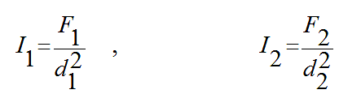
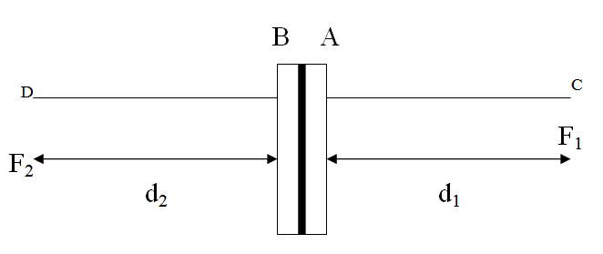


فوتومتر "جولي":-
يتركب فوتومتر "جولي" من لوحين متماثلين A ، B من شمع البرافين يفصلهما صفيحة من القصدير .
فإذا وضع المصدران المراد مقارنة قوة استضاءتهما على جانبي الفوتومتر عند النقطتين C، D مثلا فإن اللوح A بصبح مضاء بالمصدر F₁ واللوح B يصبح مضاء بالمصدر F₂ وبتغيير بعد المصدرين عن الفوتومتر حتى تصبح شدة استضاءة اللوحين واحدة يكون
$$\frac{F_{1}}{F_{2}}=\frac{d_{2}^{2}}{d_{1}^{2}}$$
حيث d₁ ، d₂ بعدا المصدرين على الترتيب.

Slide 25
مثال:
مصباح من مصابيح الطرق معلق بارتفاع ٧ متر من الأرض، وكانت استضائية الطريق تحت المصباح مباشرة ١٠ ليومن/ م^{٢}. احسب قوة إضاءة المصباح.
الحل:
I = 10 × 7² = 490 cd

Slide 26
مثال:
وضع حائل صغير على بعد ٥٠سم من منبع ضوئي بحيث كانت أشعة المنبع عموديـة علـى الحائل. ثم أبعد الحائل حتى صار بعده ١٥٠سم. وأدير حتى صارت زاوية سقوط الأشعة على السطح ٦٠º. قارن بين شدتي استضاءة الحائل في الحالتين.
الحل:
في مثل هذه المسائل نبحث دائماﹰ على الأشعة الساقطة عمودياﹰ على الحائل. وفي حالة سقوطالأشعة بزاويةθ على العمودي على السطح. تكون العلاقة بين شدة الاستـضاءةI وشـدتها ◦I لـوكانت الأشعة العمودية هي:
I = I◦ cos θ
نفرض أن شدتي الاستضاءة في الحالتين هما I₁ , I₂

Slide 27
أسئلــــــــــة
اشرح طريقة لقياس سرعة الضوء؟
عرف "اللومن"، "اللاكس" واذكر العلاقة بينهما؟
اذكر قانون التربيع العكسي واشرح كيف يمكن تطبيقه في المقارنة بين قوة اضاءة مصدرين ضوئيين؟
اشرح كيف يمكن المقارنة بين قوة إضاءة مصدرين باستخدام فوتومتر جولي؟
وضع على أحد جانبي فوتومتر جولي وعلى مسافة 25 سم منه مصدر ضوء قوته 50 شمعة ووضع على الجانب الثاني وعلى مسافة 5 سم من الفوتومتر مصدر قوته 100 شمعة ففي أي جانب وعلى أي بعد من الفوتومتر يوضع مصدر قوته 25 شمعة حتى تتساوى شدة استضاءة سطحي الفوتومتر؟

Slide 28
وضع مصدر قوة إضاءته 100 شمعة علي بعد 20 سم من أحد وجهي فوتومتر جولي ووضع علي الجانب الآخر وعلى بعد 10 سم من الفوتومتر مصدر قوة إضاءته 33 شمعة فأوجد أين وكيف توضع مرآة مستوية حتى تتساوى شدة الاستضاءة على جانبي الفوتومتر علمًا بأن المرآة تعكس 72% من الضوء الساقط عليها؟
وضع حائل صغير على بعد 60 سم من منبع ضوئي بحيث كانت أشعة المنبع عمودية علي الحائل، ثم أبعد الحائل حتى صار بعده عن المنبع 100 سم وأدير حتى صارت زاوية سقوط الأشعة عليه 60 درجة. قارن بين شدتي استضاءة الحائل في الحالتين؟
مصبحان قوة أحدهما 27 شمعة وقوة الآخر 48 شمعة والبعد بينهما 84 سم. عند أي نقطة بين الخط الواصل بينهما يجب أن يوضع فوتومتر جولي لكي يُضاء جانباه بشدة واحدة؟
في تجربة "فيزو" إذا كانت العجلة المسننة بها 750 سن وتدور بسرعة 12.6 دورة في الثانية. أوجد سرعة الضوء علمًا بأن المسافة بين العاكس والتلسكوب 8633 متر؟
أوجد المسافة بين العاكس و التلسكوب في تجربة "فيزو" إذا علمت أن عدد السنون 600 سن في العجلة وتدور بسرعة 15 دورة في الثانية وأن سرعة الضوء 3×10 ²سم / ث؟

Slide 29
إذا كان في العجلة الدوارة في طريقة "فيزو" 150 سن و المسافة بين سنون متساوية لعرض السن وكانت المسافة بين العجلة المسننة والمرآة ۱۲ كم. فكم تكون سرعة دوران العجلة لكي نحصل على الظلام الأول علمًا بأن سرعة الضوء 3×10 ²سم/ث؟-
إذا علم أن العجلة المسننة في تجربة فيزو لقياس سرعة الضوء تدور بسرعة 7 دورات في الثانية، وأنها تحتوي 720 سنا. فأوجد سرعة الضوء. علمًا بأن المسافة التي يقطعها الضوء ذهابًا وإيابًا 15000 مترا.
أوجد عدد الدورات في الثانية للعجلة المسننة في تجربة فيزو لكي يختفي الضوء أول مرة. علمًا بأن عدد الأسنان 720 والمسافة بين العجلة والعاكس 8633 مترا.
بإستخدام طريقة فيزو لإيجاد سرعة الضوء وجد أن الصورة تبدأ في الاختفاء عندما تكون السرعة الزاوية للعجلة 60 زاوية نصف قطرية في الثانية. فإذا كان عدد أسنان العجلة 800 والمسافة التي يقطعها الضوء 20 كيلو مترًا فاحسب سرعة الضوء.
وضع مصدر ضوء قوته 100 قنديلة على بعد 25 سم من أحد وجهي فوتومتر جولى. ووضع على الجانب الآخر وعلى بعد 10 سم من الفوتومتر مصدر قوته 33 قنديلة. أوجد أين وكيف توضع مرآة مستوية حتى تتساوى شدة الاستضاءة على جانبي الفوتومتر؟ علما بان المرآة تعكس فقط 75 % من الضوء الساقط عليها.

Slide 30
علق مصباح على ارتفاع 50 سم من مركز منضدة مستديرة قطرها 100 سم. قارن بين شدة استضاءة المنضدة عند مركزها وعند حافتها.
وضع مصباح على بعد 80سم من حائل أبيض رأسي، ثم وضع بينهما وعلى بعد 30سم من المصباح لوح رأسي من زجاج مخشن. فإذا كان ذلك الزجاج يحجب 60% مما يسقط عليه من الضوء فقارن بين شدة استضاءة الحائل أولًا وأخيرًا.
مصدران للضوء B&A وضع أولهما على بعد 10سم من فوتومتر جولي والثاني على بعد 80 سم فصارت الاستضاءة واحدة على الجانبين. أوجد النسبة بين قوتى المصباحين. وإذا وضع بين المصدر والفوتومتر لوح زجاج يلزم إزاحة هذا المصدر مسافة 10سم على المستقيم الواصل بين المصباحين لكي تتساوى شدة الإستضاءة في الجانبين. احسب النسبة المئوية لما يمتصه لوح زجاج من الضوء الساقط عليه

